Slide 1
第二章 网络方程的矩阵形式
本章介绍网络方程的矩阵形式和矩阵分析法。这是机辅网络分析的基础，也是网络分析与综合的重要工具。
主要内容：
用A、B、Q表示的基尔霍夫定律的矩阵形式，用支路阻抗矩阵和支路导纳矩阵表示的支路方程的矩阵形式，节点分析法，割集分析法，回路分析法。
重点：
用A、B、Q表示的基尔霍夫定律的矩阵形式，用支路阻抗矩阵和支路导纳矩阵表示的支路方程的矩阵形式，节点分析法。

Slide 2
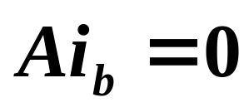
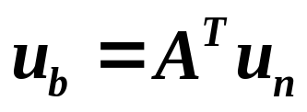
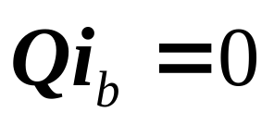
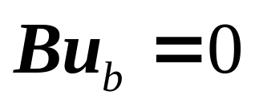
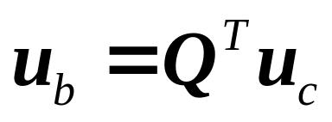
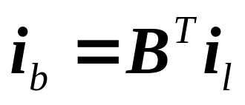
KCL、KVL方程的矩阵形式
(KCL)
(KVL)
(KCL)
(KVL)
(KVL)
(KCL)

Slide 3
用支路阻抗矩阵表示的支路方程的矩阵形式
式中
U_{b}(s)、I_{b}(s)分别为b维支路电压向量和支路电流向量;
U_{s}(s)为b维电压源向量(voltage source vector);
I_{s}(s)为b维电流源向量(current source vector);
Z_{b}(s)为支路阻抗矩阵(branch impedance matrix)。
b阶方阵，不含耦合电感元件和受控源的网络，则为对角线方阵。

Slide 4
注意
掌握各向量和矩阵Z_{b}(s)的规律性，可直接根据给定网络写出支路方程的矩阵形式。
向量U_{s}(s)中元素的符号与支路电压的参考方向相关：若支路电压源电压的参考方向与支路电压的参考方向相同，则U_{s}(s)中相应元素前面取正号；反之则取负号。
向量I_{s}(s)中元素的符号与支路电流的参考方向相关：若支路电流源电流的参考方向与支路电流的参考方向相同，则I_{s}(s)中相应元素前面取正号；反之则取负号。

Slide 5
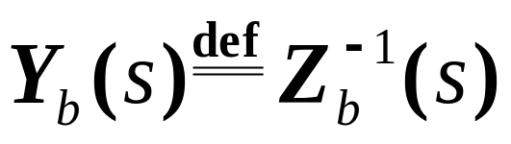
用支路导纳矩阵表示的支路方程的矩阵形式
式中
称为网络的支路导纳矩阵(branch admittance matrix)
对于不含耦合电感元件和受控源的网络，支路导纳矩阵仍是一个对角线方阵，其主对角线上的元素是网络各支路的复频域导纳。
对于含有耦合电感元件的网络，支路导纳矩阵是一个对称方阵。

Slide 6
小结：
1.以上两种形式的支路方程的矩阵形式是互为对偶的。
2.支路方程矩阵形式中各向量元素的支路排列次序应与Z_{b}(s) （或者Y_{b}(s) ）中支路阻抗（或导纳）的排列次序一致。
3.电压源向量U_{s}(s)（或电流源向量I_{s}(s) ）中各支路电压源电压（或支路电流源电流）的正负号，取决于此电压源电压（或电流源电流）的参考方向与支路电压（或支路电流）的参考方向是否一致，一致则取正号；反之则取负号。

Slide 7
小结：
4.对于不含耦合电感元件的网络，Z_{b}(s)与Y_{b}(s)都是b阶对角线方阵，可按电路直接写出。
5.对于含有耦合电感元件的网络，Z_{b}(s)为b阶对称方阵，非主对角线上的的元素Z_{mn}(s)为互阻抗sM_{mn}。Y_{b}(s)可根据Z_{b}(s)求逆得到。

Slide 8
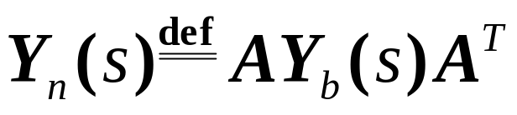
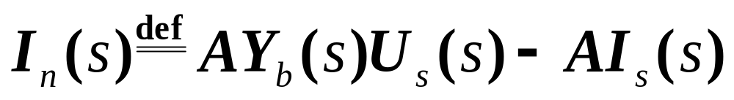
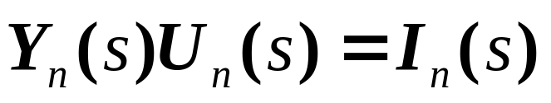
节点方程的矩阵形式
上式为一组以n个节点电压为未知量的节点方程，即矩阵形式的节点方程。
节点导纳矩阵(node admittance matrix)
节点电流源向量(node current source vector)

Slide 9
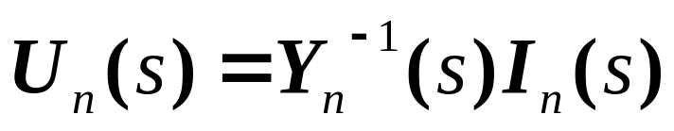
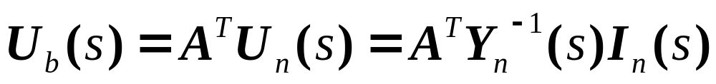
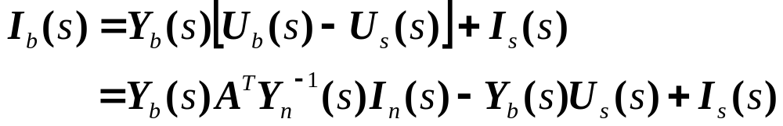
节点分析法(node analysis method)

Slide 10
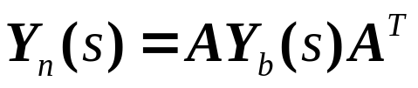


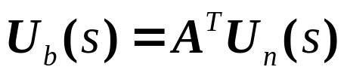

节点分析法求解的步骤：
1.做出有向图，选择一个参考节点，写出关联矩阵A；
2.做出复频域模型，写出支路导纳矩阵Y_{b}(s)、电压源向量U_{s}(s)和电流源向量I_{s}(s)；
3.根据 ，求出节点导纳矩阵；
4.根据 ，求出节点电流源向量;
5.根据 ，求出节点电压向量；
6.根据 ，求出支路电压向量；
7.根据 ，求出支路电流向量；
8.对求得的象函数进行拉普拉斯反变换，求出待求量的时域响应。

Slide 11
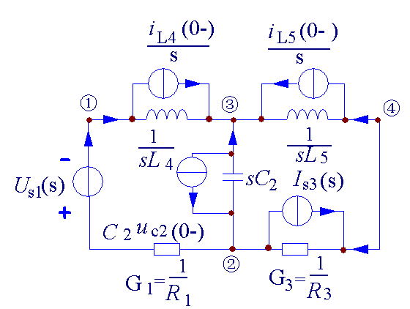
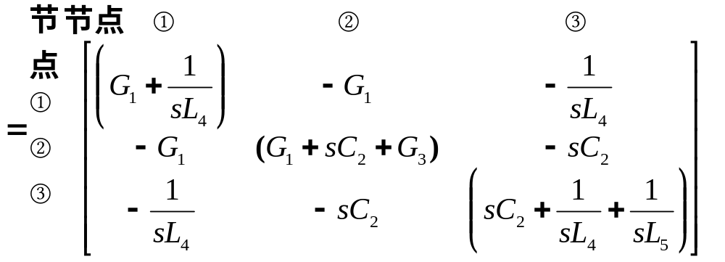

若电路中不含耦合电感元件和受控源，节点导纳矩阵可通过观察法直接写出；
Yn矩阵为(n×n)阶 对称方阵

Slide 12
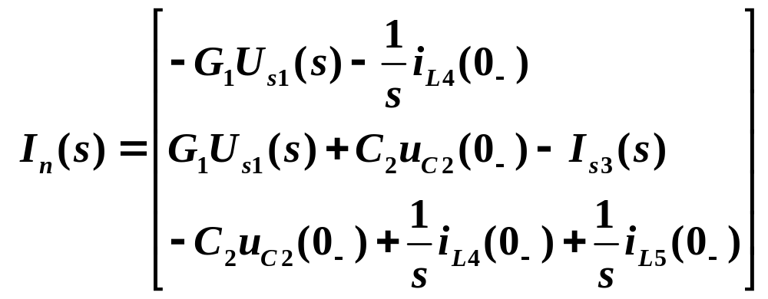
若电路中不含耦合电感元件和受控源，节点电流源向量可通过观察法直接写出

Slide 13
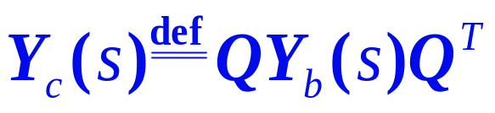
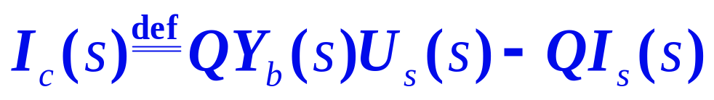
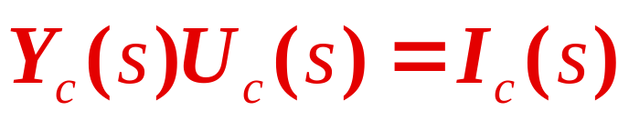
割集方程的矩阵形式
令
割集导纳矩阵
割集电流源向量

Slide 14
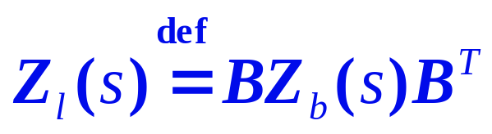
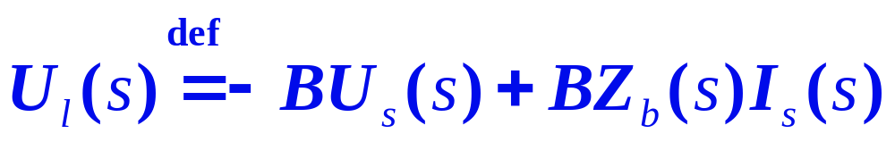
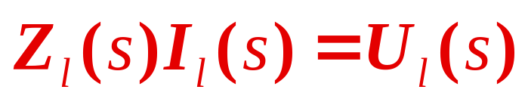
回路方程的矩阵形式
令
回路阻抗矩阵
回路电压源向量

